Slide 1
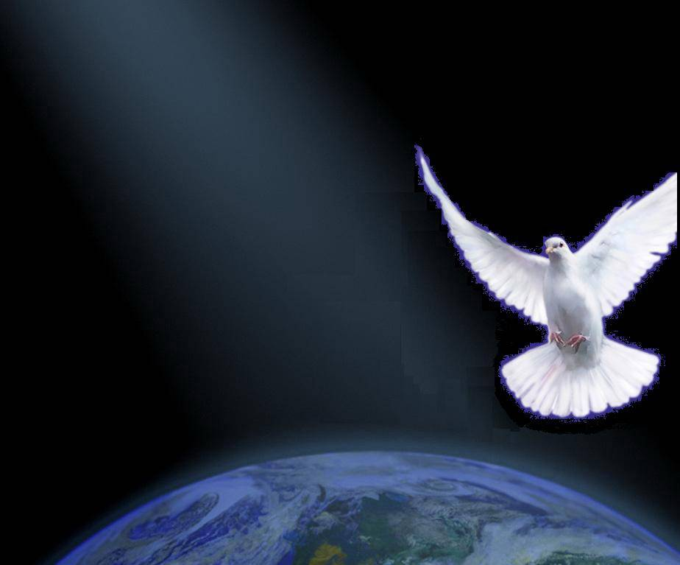
Kinh Thánh Đối Đáp
Số 43 (Số cũ 552)
THÁNH LINH GIÁNG LÂM
nhacthanh.vn

Slide 2
Đến ngày lễ Ngũ tuần, môn đồ nhóm họp tại một chỗ.

Slide 3
Thình lình, có tiếng từ trời đến như tiếng gió thổi ào ào, đầy khắp nhà môn đồ ngồi.

Slide 4
Các môn đồ thấy lưỡi rời rạc từng cái một, như lưỡi bằng lửa hiện ra, đậu trên mỗi người trong bọn mình.

Slide 5
Hết thảy đều được đầy dẫy Đức Thánh Linh, khởi sự nói các thứ tiếng khác, theo như Đức Thánh Linh cho mình nói.

Slide 6
Vả, bấy giờ có người Giu-đa, kẻ mộ đạo, từ các dân thiên hạ đến, ở tại thành Giê-ru-sa-lem.

Slide 7
Lúc tiếng ấy vang ra, dân chúng chạy đến, ai nấy đều sững sờ vì mỗi người đều nghe các môn đồ nói tiếng xứ mình.

Slide 8
Chúng đều sợ hãi và lấy làm lạ mà rằng: Hết thảy người nói đó, há chẳng phải là người Ga-li-lê sao?

Slide 9
Vậy thì, sao chúng ta nghe ai nấy đều nói tiếng riêng của xứ chúng ta sanh đẻ?

Slide 10
Ai ai đều sợ hãi, không biết nghĩ làm sao, bèn nói với nhau rằng: Việc nầy là nghĩa làm sao?

Slide 11
Nhưng có kẻ lại nhạo báng rằng: Họ say rượu mới đó.

Slide 12
Bấy giờ, Phi-e-rơ đứng ra cùng mười một sứ đồ, cất tiếng nói với dân chúng rằng: Hỡi người Giu-đa, và mọi người ở tại thành Giê-ru-sa-lem, hãy biết rõ điều nầy, và lắng tai nghe lời ta.

Slide 13
Những người nầy chẳng phải say như các ngươi ngờ đâu, vì bây giờ mới là giờ thứ ba ban ngày.

Slide 14
Nhưng ấy là điều đấng tiên tri Giô-ên đã nói tiên tri rằng:

Slide 15
Đức Chúa Trời phán: Trong những ngày sau rốt, ta sẽ đổ Thần ta khắp trên mọi xác thịt; Con trai và con gái các ngươi đều sẽ nói lời tiên tri, Bọn trai trẻ sẽ thấy điềm lạ, Và các người già cả sẽ có chiêm bao.

Slide 16
Phải, trong những ngày đó, ta sẽ đổ Thần ta khắp trên các đầy tớ trai và gái ta, chúng nó đều nói lời tiên tri;

Slide 17
Ta lại sẽ tỏ ra sự lạ lùng ở trên trời,Và dấu lạ ở dưới đất; Tức là máu, lửa, và luồng khói;

Slide 18
Mặt trời sẽ biến nên tối tăm, mặt trăng hóa ra máu, trước ngày lớn và vinh hiển của Chúa chưa đến;

Slide 19
Vả lại ai cầu khẩn danh Chúa thì sẽ được cứu.

